Slide 1
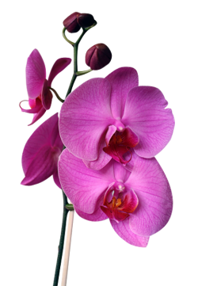
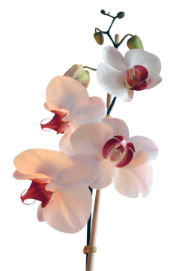
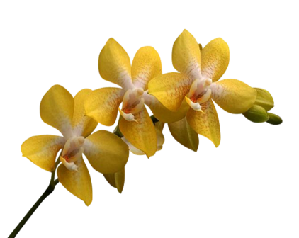
Таймырское муниципальное казенное дошкольное образовательное учреждение «Хатангский детский сад комбинированного вида «Снежинка»
ПОРТФОЛИО
Воспитателя
с.п. Хатанга – 2019г.

Slide 2
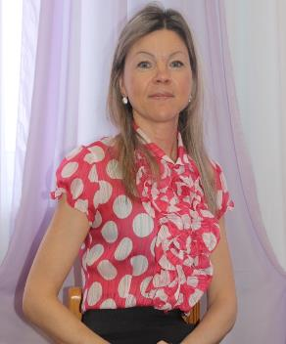
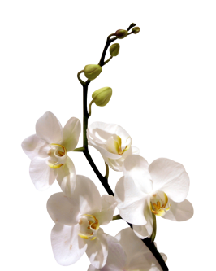
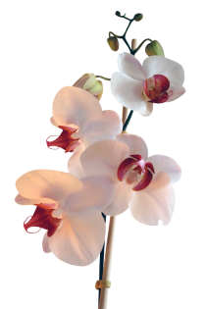
Бекирова Кристина Сергеевна
Год и дата рождения: 04.01.1972
Место рождения: с. Хатанга
Образование: высшее
Красноярский государственный педагогический университет
В 1995 г.
Специальность - «Педагогика и методика начального обучения», учитель начальных классов
Общий трудовой стаж: 28
Стаж работы в системе образования:
26 лет
Квалификационная категория: первая
Дата аттестации: 28.03.2018 г.

Slide 3
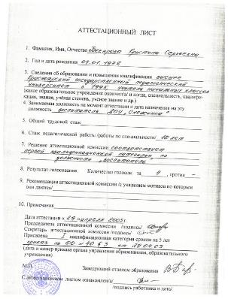
Профессиональная карта

Slide 4
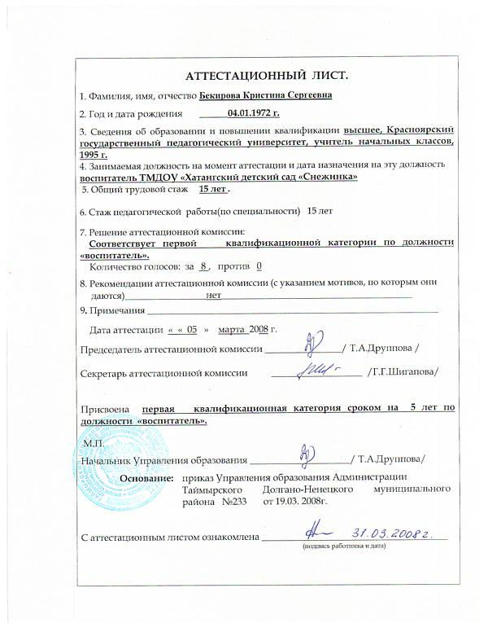
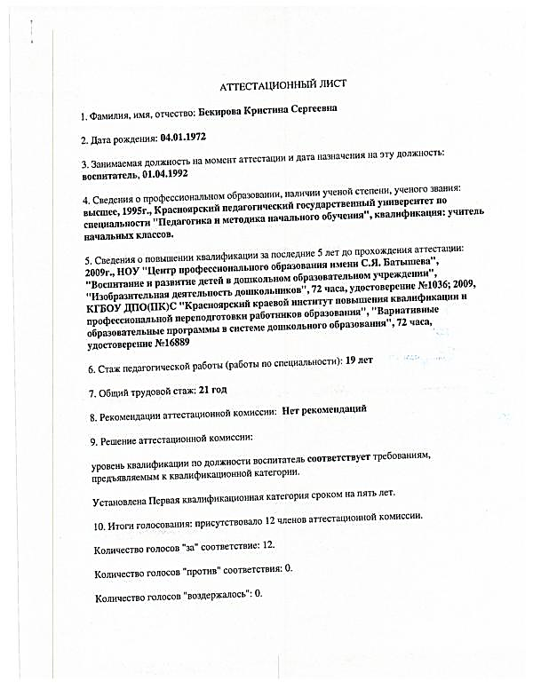
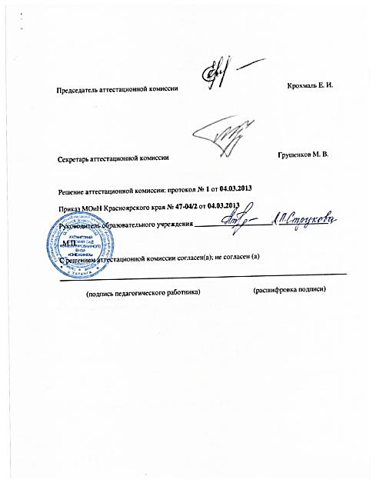

Slide 5
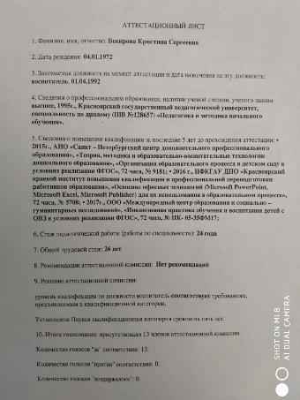
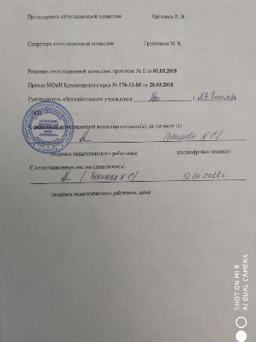

Slide 6
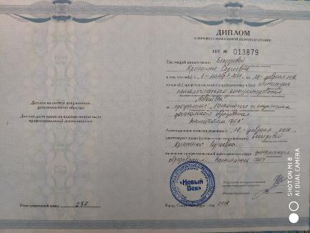
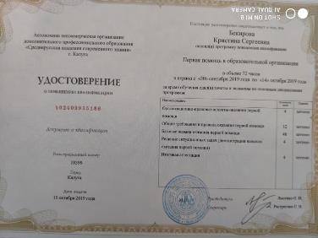
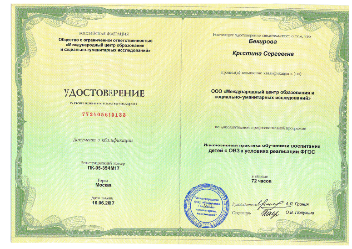

Slide 7
Стать равноправным партнёром для родителей и совместно с семьёй создать необходимые условия для воспитания здорового, успешного, умеющего самостоятельно мыслить ребёнка, ребёнка открытого миру
Педагогическое кредо
Стать равноправным партнёром
для родителей и совместно с
семьёй создать необходимые условия
для воспитания здорового,
Успешного, умеющего
самостоятельно
мыслить ребёнка,
ребёнка
открытого
миру.

Slide 8
ЭССЭ ВОСПИТАТЕЛЯ.
Воспитатель для меня - это человек, желающий постоянно совершенствоваться, меняться, творить, потому что жизнь детского сада не может существовать без творчества, движения вперед, инноваций. Потребности современной образовательной системы подталкивают меня к новым творческим замыслам, к новым идеям, участию в сетевом взаимодействии. Я постоянно помню о том, что для того чтобы учить других, надо учиться самому, чтобы воспитывать других, надо начинать с себя, чтобы развивать других, надо самому постоянно развиваться и всё это должно приносить радость и удовольствие.
Одним из важнейших факторов, влияющих на профессионализм воспитателя, является, на мой взгляд, самообразование. Поиск новых приёмов, методов и технологий актуален особенно в наше время. Ребёнка - представителя нового поколения практически невозможно заставить что-то сделать, если с ним не договоришься или не заинтересуешь. Следовательно, необходимо выбирать такие технологии, которые давали бы возможность это осуществить. В своей работе я использую проектную деятельность, ИКТ. Ребенок должен видеть в воспитателе умного, знающего, думающего человека. А для этого, хороший воспитатель знает во много раз больше, чем предусматривает программа. Глубокие знания, общий кругозор, интерес к проблемам и новинкам воспитания – все это необходимо воспитателю, чтобы раскрыть и показать малышу мир в разнообразии его предметов, красок и отношений.
В проектной деятельности мы с детьми экспериментируем, исследуем, наблюдаем, познаем и играем, используя инновационные технологии, которые помогают познавать мир во всем его разнообразии. Интерактивная доска «шагает» рядом с нами каждый день. Применение в своей работе инноваций помогает мне воспитывать свободную успешную личность, формировать у детей способность самостоятельно мыслить, добывать и применять знания, тщательно обдумывать, принимать решения, планировать свои действия.

Slide 9
Все эти качества, на мой взгляд, позволяют детям быть открытыми для новых контактов с окружающим миром
Воспитатель – это педагог, то есть человек, который учит, помогает познать окружающий мир. Считаю своим долгом передать детям, заложить в них те качества, которыми обладаю сама. А эти качества, на мой взгляд, развиваются через любовь к Родине, к природе.
Быть воспитателем – это значит помочь ребенку увидеть и услышать красоту природы, научиться наслаждаться ею. Я учу своих воспитанников не просто видеть эту красоту, но и сочувствовать, сопереживать, оказывать посильную помощь, то есть быть неравнодушными. Ведь все большое начинается с малого: с не срубленной елочки, с не затоптанного цветка, с не разоренного гнезда.
В основе работы воспитателя лежит любовь. Любовь – именно на ней держится наша планета Земля. Но слова любви к детям – это еще не любовь. Там где слова не живут с поступками, появляются пострадавшие и ищутся виновные. Подлинное проявление любви, сердечности, душевности и отзывчивости – твое поведение и поступки по отношению к своим родным, своей семье, коллегам и как лакмусовая бумажка – к детям. Дети тонко чувствуют твою искренность, чутко откликаются на доброту и теплые слова. Еще тоньше чувствуют ложь и лицемерие.
Я верю в могучую силу любви к детям. «Смотри с любовью на мир и людей, и он так же будет смотреть на тебя». Считаю, что надо быть честной по отношению к себе. И тогда все твое вернется многократно увеличенным.
Мне важно, что люди доверили мне самое дорогое, что у них есть – своих детей.
Конечно, труд воспитателя может быть трудным, нелёгким, отнимающим порой и физические, и моральные силы, но рутинным, неинтересным его не назовёшь.
За годы моей педагогической деятельности я никогда не сожалела о том, что моя жизнь проходит среди детей. Эта профессия заставляет меня забывать все проблемы и огорчения, ощущать себя всегда здоровой, энергичной, молодой и всегда находиться в мире неповторимого, сказочного детства. Я люблю свою профессию, нашла в ней своё призвание и утвердилась в этом.
А это значит - я счастливый человек!

Slide 10
Педагогические технологии
Современные образовательные технологии и методики | Цель использования технологий и методик | Внедрение в практической профессиональной деятельности
Информационно – Коммуникативные технологии | Оптимизировать педагогический процесс; повысить эффективность деятельности детей; повысить компетентность родителей в вопросах воспитания. | Применение ИКТ в образовательной деятельности, беседах, дидактических играх, интерактивных играх, в свободной деятельности.
Здоровьезберегающие технологии | Обеспечить высокий уровень здоровья детей; воспитание валеологической культуры; осознанного отношения ребёнка к здоровью и жизни человека. | Закаливание, Физкультурная деятельность, Физкультминутки, дыхательная гимнастика, самомассаж, прогулки , выполнение режима дня.
Проектные методы и технологии | Повышение качества образовательного процесса через использование проектного метода в работе с детьми и родителями. | Организация соответствующей развивающей среды, находясь в которой ребёнок опирается на личностный потенциал .
Поли – художественный подход в эстетическом развитии | Сформировать интерес к изодеятельности развивать воображение и творческие возможности; формировать позицию созидателя, удовлетворённого результатами своего труда; способствовать накоплению сенсорного опыта. | Создание художественного образа разными средствами: пальчиковое рисование, рисование ладошкой, монотипатия, кляксография , рисование по мокрому листу и т. д.

Slide 11
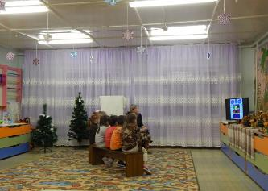
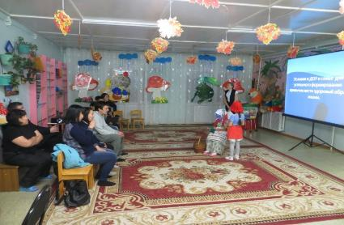
Информационно-коммуникативные
технологии
.

Slide 12
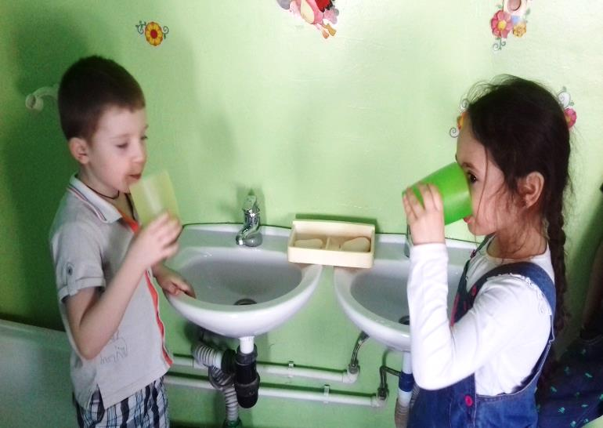
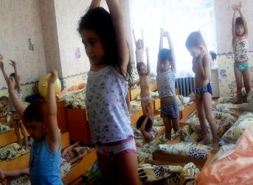
Здоровьесберегающие технологии

Slide 13
Здоровьесберегающие технологии

Slide 14
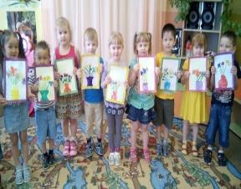
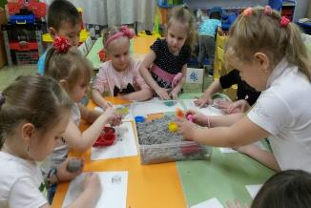
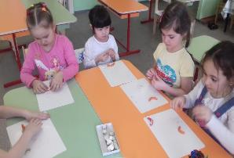
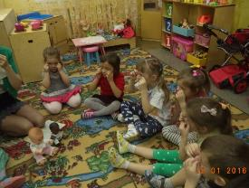
Проектные методы и технологии
«Поздравляем выпускников»
«Песок сквозь пальцы»
«Здоровые зубки»
«Зачем человеку кожа»

Slide 15
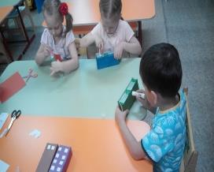
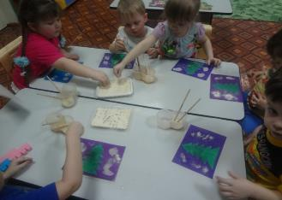
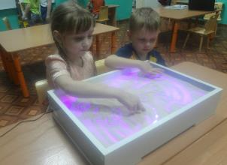
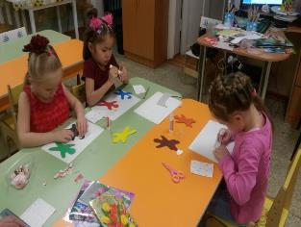
Поли - художественный подход
.

Slide 16
Мой девиз :Детское изобразительное творчество можно рассматривать как сознательное отражение ребёнком окружающей действительности на основе накопленного и переработанного им опыта, как способность создать образ и выразить своё к нему отношение.
Приоритетным направлением моего
самообразования является тема :
«Развитие творческих способностей дошкольников в изобразительной деятельности»

Slide 17
Дополнительное образование
Кружок «Радуга +»
ЦЕЛЬ:
помочь ребёнку увидеть мир, пережить вместе с ним красоту, вселить в него уверенность в своих силах и зажечь огонёк радости творчества.
Учить самостоятельно находить соответствующие выразительные средства для воплощения замысла;
Предоставить свободу в отражении -доступными для ребёнка художественными средствами – своего видения мира;
Приобщать детей к наблюдению за действительностью;
Развивать важнейшие для художественного творчества умения видеть мир глазами творца-художника;
Развивать воображение, мышление, внимание, память.
Развивать эстетический и художественный вкус;
Воспитывать умение радоваться успехам в выполнении работы.
Задачи:

Slide 18
Работая воспитателем в детском саду, в своей работе я стараюсь использовать как собственные разработки, так и лучшие работы других педагогов. Распространяю педагогический опыт среди коллег на уровне сельского поселения Хатанга (детские сады, дошкольные группы в школах)
Участие в районных методических объединениях:
Проект «Художественно – эстетическое развитие детей 5 -7 лет» февраль 2018 г.
Участие в семинарах:
«Профессиональная компетентность воспитателя»
ноябрь 2017г.
«Развитие творческих способностей детей дошкольного возраста» 2018г.

Slide 19
Провела открытые мероприятия:
1 «Здравствуй, песок» - семинар - практикум
апрель 2015 г.
2 «Каша из топора» - занятие в средней группе по речевому развитию
февраль 2016 г.
3 «Здоровье – наш бесценный дар! Его все ценят – млад и стар» - родительское собрание
ноябрь 2016 г.
4 «Сказка про дни недели» - занятие в старшей группе по познавательному развитию
ноябрь 2017 г.
5 «Как устроить праздник» - занятие по социально – коммуникативному развитию, дошкольные группы
Декабрь 2017 г.
Выступление на педсовете:
«Формирование к привычке к здоровому образу жизни у детей дошкольного возраста» - доклад ноябрь 2017 г.
« Математика – это увлекательно» - доклад ноябрь 2017 г.

Slide 20
Достижение воспитанников
Очные конкурсы
Творческий конкурс «Помним подвиги ваши» | 2017 г. | Сельский | Грамота за 1 место (коллективная работа «В бой на врага»
Творческий конкурс «Помним подвиги ваши» | 2018 г. | Сельский | Грамота за 1 место – Шайков Максим
Конкурс рисунков «Портрет мамы» | 2018г. | Сельский | Участие – Селезнев Артем, Болдырева Даяна, Федосеев Ростислав.
Конкурс рисунков по произведениям Огдо Аксеновой | 2019г. | Сельский | Диплом I степни – Эроз София, диплом II степени – Немцов Тимофей

Slide 21
Заочные конкурсы
«Веселые царапки» (конкурс рисунков) | 2018 г. | Всероссийский | Победитель – 1 место (4), 2 место (2), участие - 5
Конкурс детских рисунков «Царство ягод» | 2018 г. | Всероссийский | Победитель – 1 место (2). 2 место (2), 3 место (3), участие -5
Конкурс детских рисунков «Первый снег» | 2018 г. | Всероссийский | Победитель – 1 Место (3)
Конкурс детских рисунков «День синички» | 2019г. | Всероссийский | Участие - 3
Творческий конкурс «Зимняя планета детства» | 2019г. | Муниципальный | Победитель – 1 место (2), 2 место (1), 3 место (1), участие - 2
Творческий конкурс «Праздник настоящих мужчин» | 2019 г. | Всероссийский | Победитель – 1 место
«Чудесный день 8 Марта» | 2019г. | Всероссийский | Победитель – 1 место (2)
Творческий конкурс «Таланты России – 2019» | 2019г. | Всероссийский | Победитель – 1 место (2)
Творческий конкурс «Воспитатель с большой буквы!» | 2019 г. | Всероссийский | Диплом I степени; II степени
Творческий конкурс «Зазвенела осень листопадом…» | 2019г. | Всероссийский | Диплом I степени
«Мой учитель», «Мой воспитатель» | 2019г. | Всероссийский | Участие – 2

Slide 22
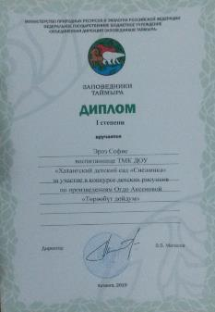

Slide 23
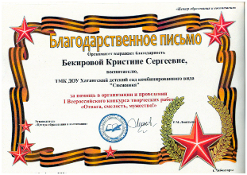

Slide 24
Участие в профессиональных конкурсах
.
«Край родной» Конспект занятия «Орнаменты народов Таймыра» | 2017г., 2018г.,2019г | Свидетельство участника
Конкурс педагогического мастерства «Новые идеи» | Всероссийский 2018 г. | Диплом за III место
Творческий конкурс «Звучит мелодия весны» (презентация к проекту) | Всероссийский 2019г. | (Победитель – 1 место)
«Таланты России – 2019» (видео к исследовательскому проекту) | Всероссийский 2019 г. | (Победитель – 1 место)
Конкурс педагогических идей «Опыт педагога ХХI века» (презентация к проекту) | Всероссийский 2019 г. | (Победитель – III место)
Методическая конференция педагогических работников ДОУ с.п. Хатанга «Организация культурных практик в нашей группе» | Сельский 20159г. | (Победитель – 1 место)
Муниципальная методическая конференция «Педагог Таймыра – перезагрузка» | Муниципальный 2017г., 2018г., 2019г. | Сертификат за участие
«Креативный воспитатель» (сценарий и фотоотчет общедошкольного мероприятия среди учреждений с дошкольным образованием «Ярмарка народов Севера» | Всероссийский 2019г. | Победитель – II место

Slide 25
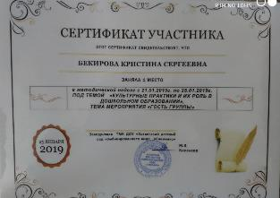
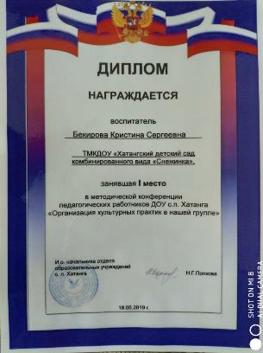
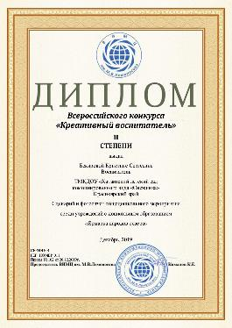
Мои
достижения

Slide 26
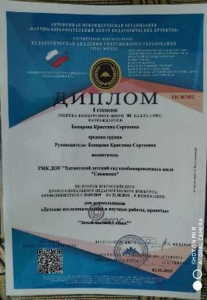
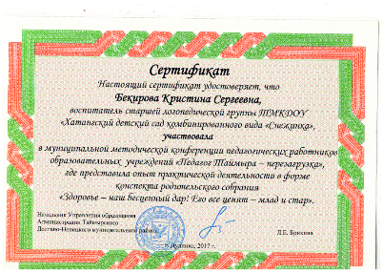
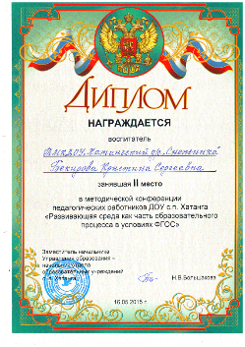
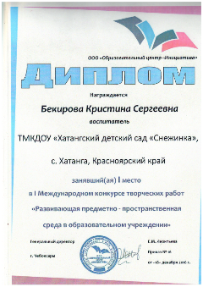

Slide 27
Транслирование опыта
профессиональной деятельности
Занятие в старшей группе по познавательному развитию | «Сказка про дни недели» - | Районный 2017 г.
Занятие по социально – коммуникативному развитию, дошкольные группы | «Как устроить праздник» | Районный 2017 г.
Открытый показ занятия на старшей группе по познавательному развитию | «Сказка про дни недели» | Районный 2018 г.
Открытый показ культурной практики | «Гость группы» | Районный 2019 г.
Публикация в сборнике ''Педагогическая теория и практика: актуальные идеи и успешный опыт в условиях модернизации российского образования'' | "Гость группы. Встреча с пожарным " | Свидетельство о регистрации СМИ №ФС77-56431 2019г
Открытый показ познавательно – исследовательской деятельности дошкольников (экспериментирование | «Воздух-невидимка» | Районный 2019г.

Slide 28
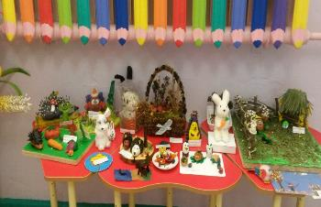
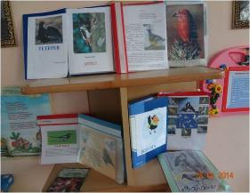
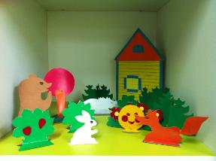
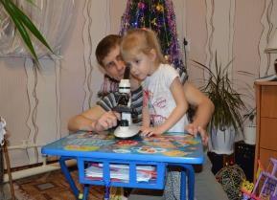
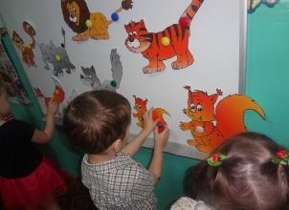
Работа с родителями
Участие родителей в проектной деятельности
книжки – малышки
Настольный театр
опыты, эксперименты
Дидактические игры

Slide 29
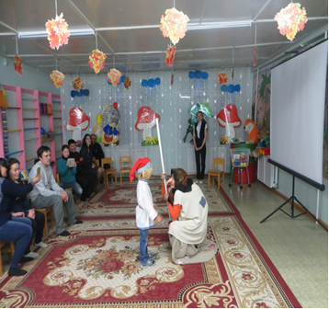
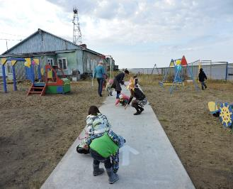
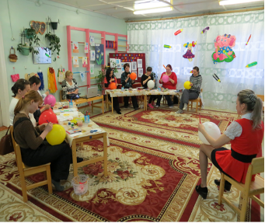
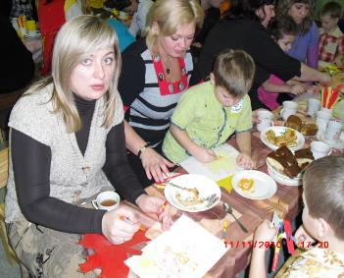
Развлечения, досуги, посиделки, родительские собрания

Slide 30
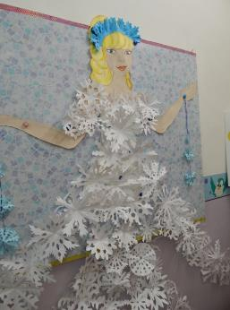
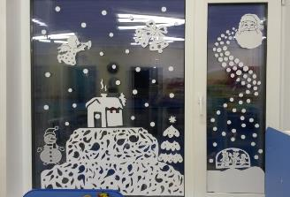
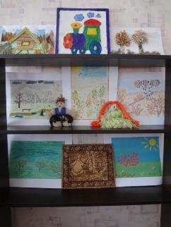
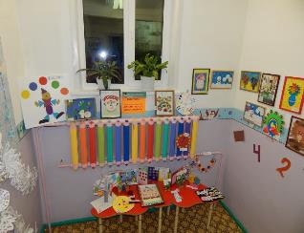
Участие родителей
в общественной жизни детского сада

Slide 31
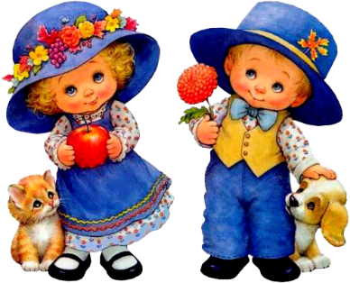
Спасибо за внимание!

